Slide 1
חלוקה הוגנת של חפצים בדידים
Fair Indivisible Item Allocation
אראל סגל-הלוי
"וּנְחַלְתֶּם אוֹתָהּ אִישׁ כְּאָחִיו" (יחזקאל מז 14)

Slide 2
חלוקת חפצים בדידים
כשהחפצים לא ניתנים לחלוקה, בדרך-כלל אי אפשר למצוא חלוקה פרופורציונלית וללא קנאה (דוגמה: שני שחקנים, מס' איזוגי שם חפצים).
פתרונות מקובלים:
תשלומים. דוגמה:
חלוקת חדרים ושכר-דירה.
קירובים. דוגמה:
חלוקת תכשיטים, חלוקת מקומות בקורסים.
שיתופים. חלוקת מספר מינימלי של חפצים.
דוגמה: חלוקת ירושות.

Slide 3
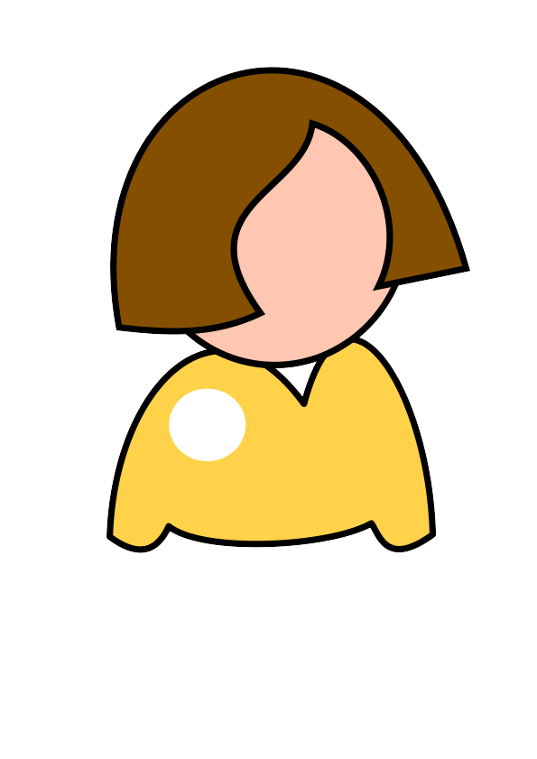


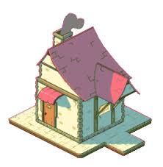



חלוקה הוגנת בקירוב
הגדרה: חלוקה נקראת “ללא קנאה מלבד 1” (Envy Free except 1, EF1) אם לכל שני משתתפים א,ב, קיים חפץ כלשהו, שאם נוריד מהסל של ב, אז שחקן א לא יקנא בו.

Slide 4
חלוקה הוגנת בקירוב
הגדרה: חלוקה נקראת “ללא קנאה מלבד 1” (Envy Free except 1, EF1) אם לכל שני משתתפים א,ב, קיים חפץ כלשהו, שאם נוריד מהסל של ב, אז שחקן א לא יקנא בו.
המשמעות: רמת הקנאה היא הקטנה ביותר האפשרית, בהתחשב בעובדה שהחפצים בדידים.
כשה”עוגה” רציפה – תמיד קיימת חלוקה EF.
האם כשהחפצים בדידים תמיד קיימת חלוקה EF1?

Slide 5
אלגוריתם גרף הקנאה
(Lipton, Markakis, Mossel, Saberi, 2004)
עוברים על החפצים בסדר שרירותי. לכל חפץ:
1. נותנים את החפץ לשחקן שאף-אחד לא מקנא בו.
2. אם אין כזה – סימן שיש מעגל-קנאה. מחליפים סלים במעגל בניגוד לכיוון הקנאה.
מבצעים את 2 עד שאין מעגלים, ואז חוזרים ל-1.

Slide 6
אלגוריתם גרף הקנאה - דוגמה
3 | 2 | 1
2 | 1 | 3
1 | 3 | 2

Slide 7
אלגוריתם גרף הקנאה - דוגמה
3 | 2 | 1
2 | 1 | 3
1 | 3 | 2

Slide 8
אלגוריתם גרף הקנאה - דוגמה
3 | 2 | 1
2 | 1 | 3
1 | 3 | 2

Slide 9
אלגוריתם גרף הקנאה – זמן ריצה
משפט: אם יש m חפצים ו-n שחקנים, אז זמן-הריצה של אלגוריתם גרף הקנאה הוא O(m n³).
הוכחה: מציאת מעגל – DFS - בזמן O(n²).
הסרת מעגל לא מוסיפה קשתות (כי אוסף הסלים לא משתנה), ומסירה לפחות שתי קשתות.
כל חפץ מוסיף לכל היותר n-1 קשתות.
לכן יש להסיר לכל היותר m(n-1)/2 מעגלים.

Slide 10
אלגוריתם גרף הקנאה - הגינות
משפט: האלגוריתם מחזיר חלוקה EF1.
הוכחה: החלוקה ההתחלתית (הריקה) היא EF1.
מסירת חפץ לשחקן שלא מקנאים בו, אולי גורמת לשאר השחקנים לקנא בו, אבל רק עד כדי חפץ 1.
הסרת מעגל משפרת את התועלת של כל השחקנים במעגל, ולא משנה את אוסף הסלים. לכן, אם החלוקה היתה EF1, היא תישאר EF1 גם אחרי הסרת המעגל. ***

Slide 11
אלגוריתם גרף הקנאה - יעילות
משפט: אלגוריתם גרף הקנאה עלול להחזיר תוצאה שאינה יעילה-פארטו.
הוכחה: נניח שמחלקים ארבע אבנים יקרות:
כשמחלקים את החפצים מימין לשמאל, א מקבל אודם ויהלום, ב מקבל ברקת וספיר.
החלוקה לא יעילה פארטו – היה עדיף לתת ל-א את אודם וספיר ול-ב את ברקת ויהלום. ***
ספיר | יהלום | ברקת | אודם
2 | 1 | 0 | 10 | א
1 | 2 | 10 | 0 | ב

Slide 12
חלוקת חפצים הוגנת ויעילה
כשה”עוגה” רציפה – תמיד קיימת חלוקה EF ויעילה.
האם כשהחפצים בדידים קיימת חלוקה EF1 ויעילה?
כשה”עוגה” רציפה – החלוקה הממקסמת את מכפלת ערכי המשתתפים היא ללא-קנאה ויעילה.
האם כשהחפצים בדידים – החלוקה הממקסמת את מכפלת ערכי המשתתפים היא EF1 ויעילה פארטו?
כן! התגלה ב-2016.

Slide 13
מיקסום מכפלת הערכים
(Caragiannis, Kurokawa, Moulin, Procaccia, Shah, Wang, 2016)
משפט: נניח ש:
* ההעדפות אדיטיביות – ערך של סל הוא סכום הערכים של החפצים בסל.
* קיימת לפחות חלוקה אחת שבה כל שחקן מקבל ערך גדול מאפס.
אז, כל חלוקה הממקסמת את מכפלת ערכי המשתתפים היא גם יעילה-פארטו וגם EF1.
הוכחה: יעילות פארטו – ברורה.
EF1 – בשקף הבא.

Slide 14
מיקסום מכפלת הערכים – הוכחת EF1
המשך: נניח ש-i מקנא ב-j. נסתכל על כל החפצים בסל של j. לכל חפץ g, נבדוק את יחס הערכים:
V_{i}(g) / V_{j}(g)
נבחר את החפץ שיחס-הערכים שלו הכי גדול, ונעביר אותו מ-j ל-i. המכפלה בחלוקה החדשה שווה-או-קטנה מהמכפלה בחלוקה הקודמת, ולכן:
[V_{i}(X_{i})+V_{i}(g)]*[V_{j}(X_{j})-V_{j}(g)] ≤ V_{i}(X_{i})*V_{j}(X_{j})
→ V_{j}(X_{j}) * V_{i}(g) / V_{j}(g) ≤ V_{i}(X_{i}) + V_{i}(g)

Slide 15
מיקסום מכפלת הערכים – הוכחת EF1
→ V_{j}(X_{j}) * V_{i}(g) / V_{j}(g) ≤ V_{i}(X_{i}) + V_{i}(g)
המשך: יחס הערכים של g הוא הכי גדול ב-X_{j}, ולכן:
V_{i} (X_{j} ) / V_{j} (X_{j} ) ≤ V_{i}(g) / V_{j}(g)
מציבים למעלה ומקבלים:
V_{i} (X_{j} ) ≤ V_{i}(X_{i}) + V_{i}(g)
V_{i} (X_{j} ) - V_{i}(g) ≤ V_{i}(X_{i})
מכאן: אם מורידים את g מהסל של j, אז i כבר לא מקנא. ***

Slide 16
מיקסום מכפלת הערכים – אלגוריתם
הבננו שהחלוקה ה”אידיאלית” של חפצים בדידים היא חלוקה הממקסמת את מכפלת הערכים. אבל איך מוצאים חלוקה כזאת?
נסמן: V_{i}(g) = Value of good g to player i.
x_{i,g} = quantity of good g given to player i.
אנחנו רוצים לפתור את הבעיה:
כאשר ה-x_{i,g} רציפים, זה קל.
כאשר ה-x_{i,g} בדידים, זה קשה!

Slide 17
קושי של בעיות אופטימיזציה
משתנים בדידים | משתנים רציפים
קשה מאד | קשה | בעיה כללית:
קשה | קל (גרדיינט) | בעיה קמורה:
בינוני | קל מאד | בעיה ליניארית:

Slide 18
מיקסום מכפלת הערכים – אלגוריתם
הבעיה המקורית היא קמורה אבל לא ליניארית, ולכן קשה.
משפט: בעיית מיקסום מכפלת הערכים עם חפצים בדידים היא NP-קשה.
הטריק: ננסה להפוך את הבעיה לליניארית.
צעד ראשון:

Slide 19
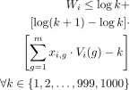
מיקסום מכפלת הערכים – אלגוריתם
צעד ראשון:
הבעיה עדיין לא ליניארית.
צעד שני: נניח שכל הערכים הם בין 1 ל-1000. נחליף את האילוץ האמצעי ב-1000 אילוצים ליניאריים:

Slide 20

מיקסום מכפלת הערכים – אלגוריתם
הרעיון: מחליפים את הפונקציה הלוגריתמית באוסף של 1000 פונקציות ליניאריות שחוסמות אותה מלמעלה.
פתרון אופטימלי לבעיה הליניארית הוא גם פתרון אופטימלי לבעיה המקורית!

Slide 21
מיקסום מכפלת הערכים – מימוש
http://www.spliddit.org/apps/goods

Slide 22
שאלה פתוחה
בעיית מיקסום מכפלת הערכים היא NP-קשה.
אבל, המטרה שלנו היא לא מיקסום מכפלת הערכים – המטרה שלנו היא חלוקה יעילה-פארטו וללא-קנאה-עד-חפץ-1.
תיאורטית, אפשר להשיג את המטרה הזאת גם בדרכים אחרות.
האם קיים אלגוריתם פולינומיאלי המוצא חלוקה יעילה-פארטו ו-EF1?

